Slide 1
U.A. Programación Avanzada
Febrero, 2021

Slide 2

Orientación didáctica

Slide 3
U.T. 1 Programación orientada a objetos
1.1 Clases
1.2 Objetos
1.3 Herencia
1.4 Polimorfismo
1.5 Abstracción

Slide 4
U.T. 2 Interfaz gráfica de usuario (GUI)
2.1 Ambiente de desarrollo
2.2 Controles básicos (formas, botones y etiquetas)
2.3 Control ListBox y ComboBox
2.4 Eventos

Slide 5
U.T. 3 Puertos y comunicaciones
3.1 Puerto serie
3.2 Puerto USB
3.3 Comunicación TCP/IP

Slide 6
U.T. 4 Adquisición de imágenes
4.1 Adquisición de imágenes

Slide 7
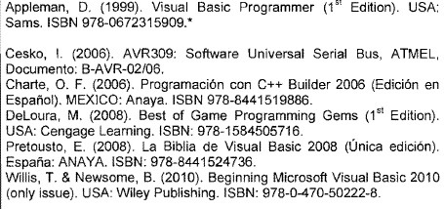
BIBLIOGRAFIA

